Slide 1
K/3 Cloud V6.2产品培训 流程中心
K/3 Cloud产品部

Slide 2

流程中心架构
流程中心功能亮点
工作流
业务流
主题

Slide 3
K/3 Cloud动态业务流程管理平台
业务流程
销售、采购、生产、物流
业务流程战略
业务流程设计
建立关键绩效指标体系
确定业务流程目标
搭建流程架构
描述现状流程
分析优化流程
变革管理
业务流程控制
持续改进
业务流程实施
建立内部控制体系
建立绩效监控体系
融合BPM与ERP
合规管理
SOX、风险控制、质量管理
价值：
全流程驱动的业务运作管理，真正实现业务的规范与高效协同；
借助产品业务流程驱动的架构，结合专业的BPR/BPI咨询服务，企业可快速实现运营管理的升级与转型。
Notes:
第3个特性是流程驱动。
从这个产品搭建之初，我们就希望他能够将BPM和ERP完美融合，所有ERP的活动是可以根据企业需要的流程进行组装，并且流程节点需要怎样的控制策略都是可以由用户选择定义。
这一点我觉得对于企业的管理十分重要，企业管理，还有近几年常常谈到的风险与内控管理，其本质也就是对业务流程的管理与控制。K/3cloud正是基于这种思想所构建起来的一款流程驱动的业务管理平台。
演示动作：进入业务流程设计中心
在我们的流程设计中，我们分了两个大的类型，一个是业务流程，通俗点讲就是单据转换流程，还有一个就是工作流。
在业务流程设计中心里，你可以看到目前我们现在系统里所有单据的转换流程，像销售的流程，采购的流程，HR的流程等等。如果有需要，可以流程进行一些必要的修改或者重新设计你所需要的业务流程（？）。
另外工作流，我们可以看到用户一登陆就会在主界面看到他的待办事项和待处理消息。工作流设计，也是可以根据需要进行审批流等工作流的定义。在流程驱动下，应该是工作找人，而不是人找工作。
BPR，可以通过流程设计器不断帮助客户优化流程管理，实现真正的服务转型。

Slide 4
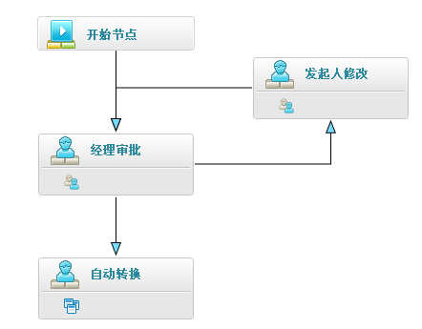
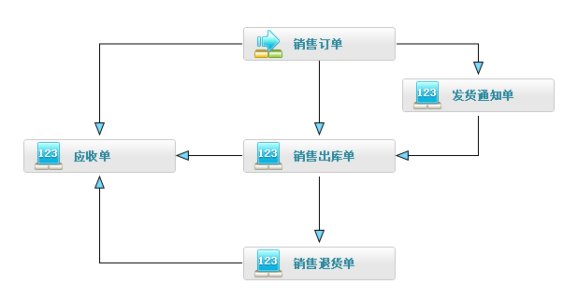
K/3 Cloud流程管控实现
工作流
业务流程
手工转换
自动转换
无缝衔接，实现全流程驱动：
工作流管控单个业务对象的状态变化
业务流程管控多个对象的数据关系
Notes:
Cloud工作流与业务流程的衔接

Slide 5
K/3 Cloud工作流
两步配置
流程模型定义、流程模板配置
三层结构
流程 —节点—动作
多端应用
流程驱动业务 任务驱动流程
任务驱动
WEB、客户端、移动端、云之家
业务流程设计
建立关键绩效指标体系
确定业务流程目标
搭建流程架构
描述现状流程
分析优化流程
业务流程实施
融合BPM与ERP
Notes:
第3个特性是流程驱动。
从这个产品搭建之初，我们就希望他能够将BPM和ERP完美融合，所有ERP的活动是可以根据企业需要的流程进行组装，并且流程节点需要怎样的控制策略都是可以由用户选择定义。
这一点我觉得对于企业的管理十分重要，企业管理，还有近几年常常谈到的风险与内控管理，其本质也就是对业务流程的管理与控制。K/3cloud正是基于这种思想所构建起来的一款流程驱动的业务管理平台。
演示动作：进入业务流程设计中心
在我们的流程设计中，我们分了两个大的类型，一个是业务流程，通俗点讲就是单据转换流程，还有一个就是工作流。
在业务流程设计中心里，你可以看到目前我们现在系统里所有单据的转换流程，像销售的流程，采购的流程，HR的流程等等。如果有需要，可以流程进行一些必要的修改或者重新设计你所需要的业务流程（？）。
另外工作流，我们可以看到用户一登陆就会在主界面看到他的待办事项和待处理消息。工作流设计，也是可以根据需要进行审批流等工作流的定义。在流程驱动下，应该是工作找人，而不是人找工作。
BPR，可以通过流程设计器不断帮助客户优化流程管理，实现真正的服务转型。

Slide 6
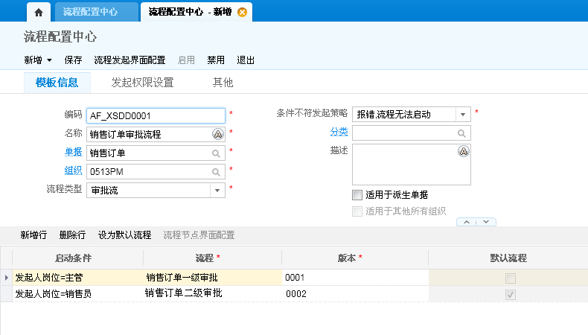
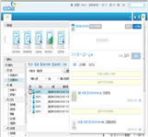
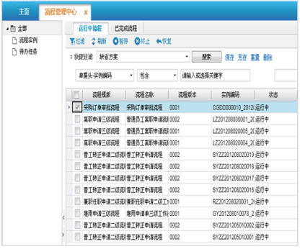
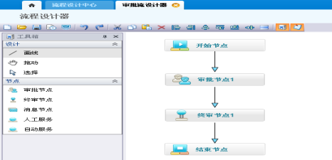
工作流架构
流程模板配置
运行平台
工作找人，所见即所得
灵活多变、复用度高
流程引擎
流程模型定义
监控平台
图形化业务流转过程
实时全程监控

Slide 7
K/3 Cloud 业务流程规划蓝图
目标特性
全程任务驱动
流程自动化
快速实施
优化企业流程
来源数据
多规则
字段映射
分组合并
数据过滤
表单服务
插件策略
数值反写
公式反写
文本反写
跨级反写
自动关闭
超额控制
图形化设计
子流程嵌套
多版本管理
启用配置
结合工作流
任务驱动
数据全程跟踪
流程实时监控
流程分析报表
流程绩效管理
基础资料
单据
单据转换
单据反写
业务流程设计
业务流程管理
K/3 Cloud BOS 核心引擎

Slide 8
业务流程
跨级反写
反写
销售出库单
保存
审核
应收单
保存
审核
(映射
过滤
拆单
… …)
携带
销售订单
采购订单
保存
审核
应付单
应收单
Notes:
为什么要反写？
为什么分为保存、审核时反写？
什么是自由流程？
什么是跨级反写？
什么是业务流程？

Slide 9
流程中心架构
流程中心功能亮点
工作流
业务流
主题

Slide 10
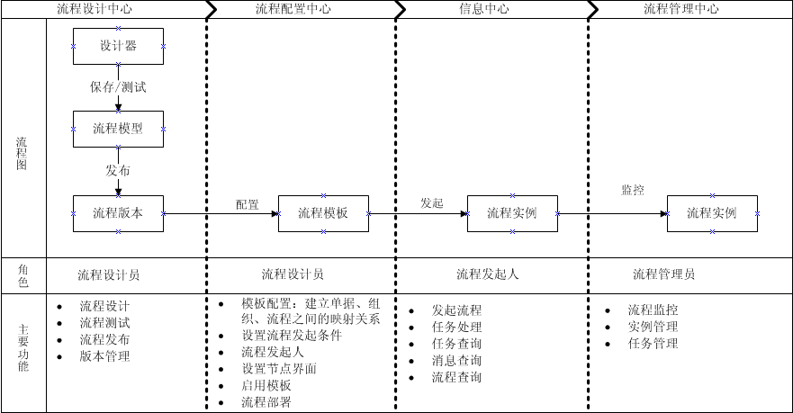
工作流整体应用流程

Slide 11
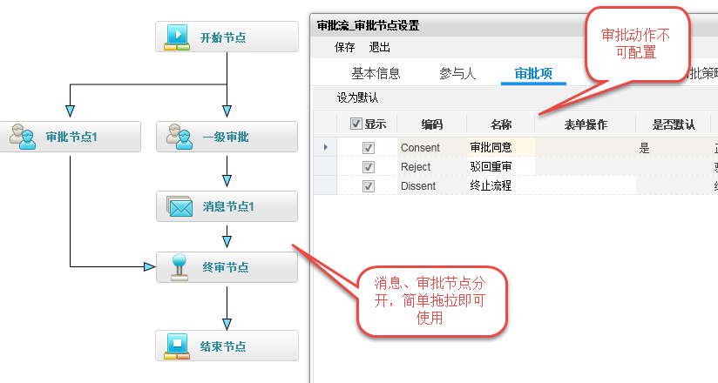
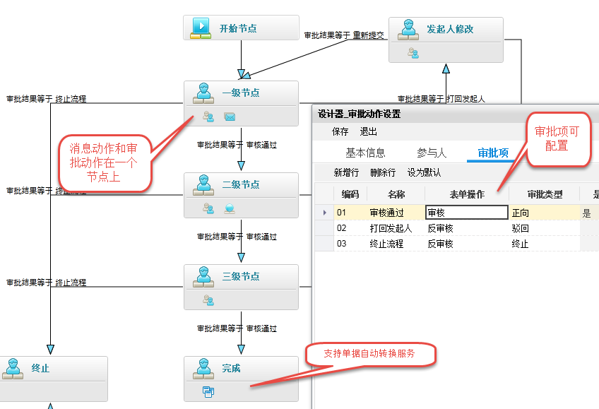
工作流、审批流
功能亮点与价值
功能亮点
提供审批流，适应普通的流程审批，节点动作无需配置直接使用。
提供工作流，适应业务较为复杂的流程，提供节点动作、消息、服务可配置。
工作流设计简便化，驳回无需连线
业务价值
客户的不同需求的流程都可以得到实现，流程设计简单易操作。

Slide 12
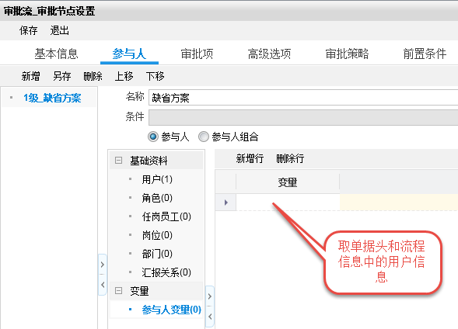
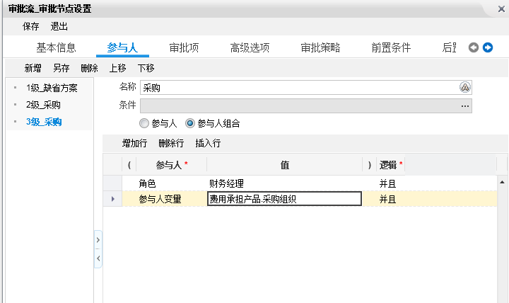
流程设计器-参与人
功能亮点与价值
功能亮点
提供多种维度的参与人配置包括：用户、角色、岗位、汇报关系、参与人变量等，取单维度的并集
提供参与人组合方式将不同维度参与人按照一定逻辑关系进行组合
支持设置多个参与人方案和启动条件设置，解析出参与人后，后续方案不再解析。
业务价值
客户可以从多个角度出发设置流程处理人。
Notes:
参与人方案解析，1级解析出来后不会再解析2级，

Slide 13
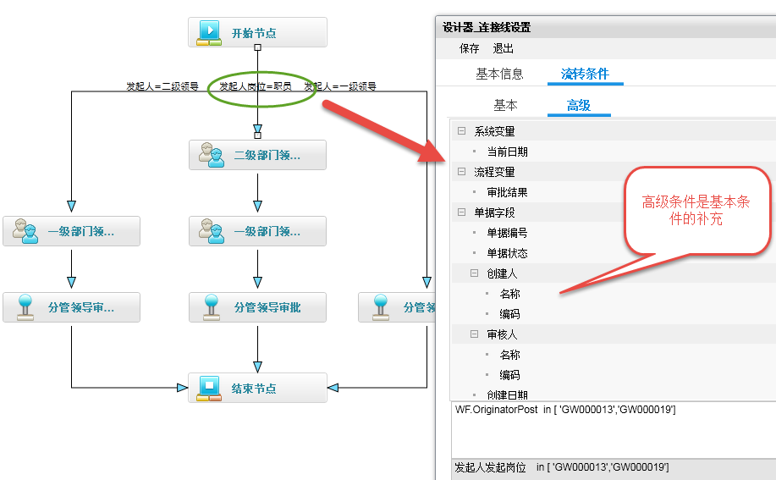
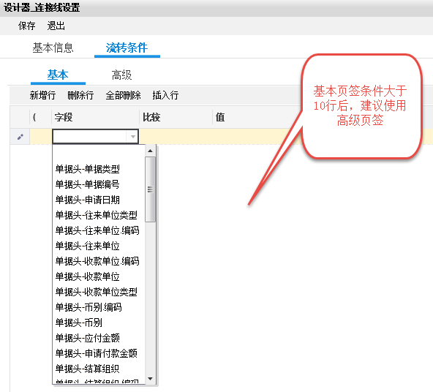
流程设计器-连线设置
功能亮点与价值
功能亮点
提供设置分支条件：单据头和流程信息的字段。
提供高级页签的Python语句编辑，如果条件过多可以在这里编写。
业务价值
通过不同的条件走不同的分支流程线路，不用每种情况分别设置一个流程。

Slide 14
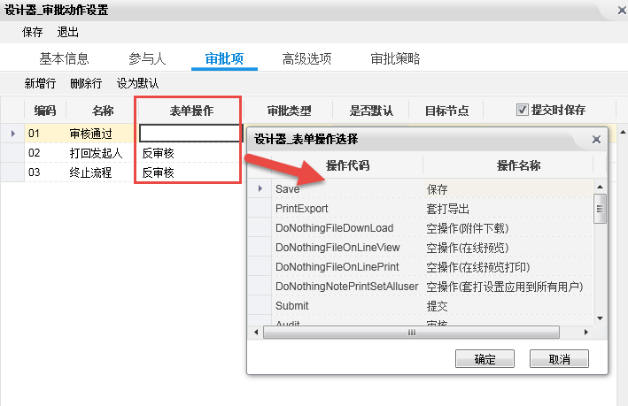
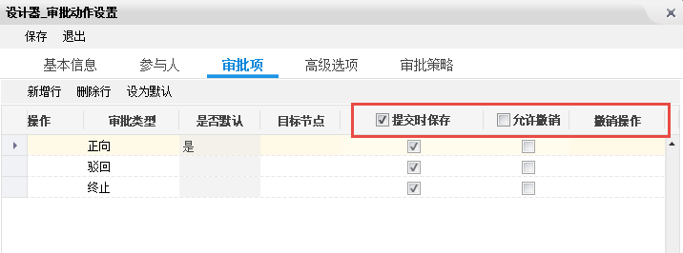
流程设计器-审批项
功能亮点与价值
功能亮点
提供审批项配置来设置流程处理界面的审批类型。
提供审批项调用单据操作。
提供了提交和撤销操作时的配置。
业务价值
客户可以在流程处理时有多种选择，驳回、撤销支持了流程的可逆操作。

Slide 15
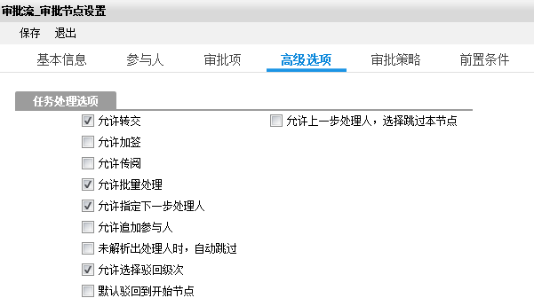
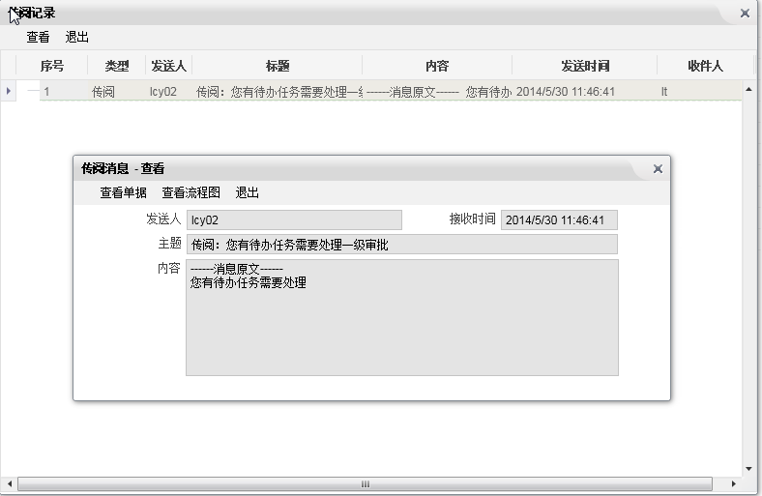
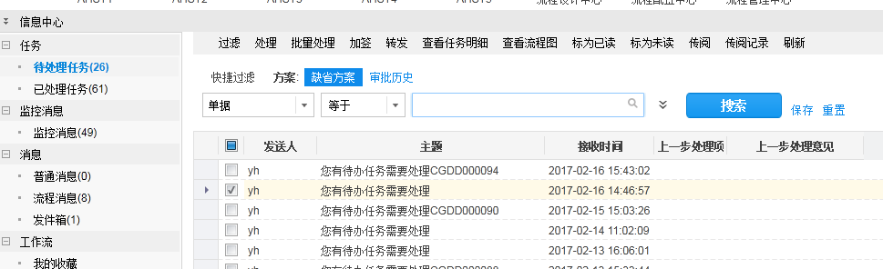
流程设计器-高级设置
功能亮点与价值
功能亮点
提供设计器高级选项，配置流程任务处理时的操作。
提供转交功能，可以将任务转发给其他人处理，转交后的任务在待办任务列表中消失。
提供了传阅功能，可以将待办任务信息发给其他用户查看，可查看传阅记录。
业务价值
客户可以在流程处理时配置这些操作的是否可使用。

Slide 16
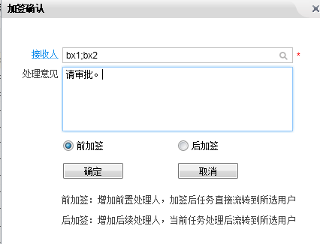
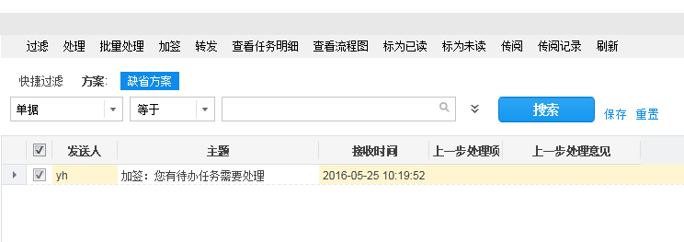
流程设计器-高级设置
功能亮点与价值
功能亮点
提供了驳回选项：驳回可选级次、驳回默认到开始节点。
提供了跳过节点的选项，任务处理人可以选择跳过下一节点。
提供了审批过程中追加参与人、加签、指定下一步处理人等临时改变处理人的选项。
业务价值
客户可以在流程处理按需求进行前、后加签，方便的加入临时处理人。

Slide 17
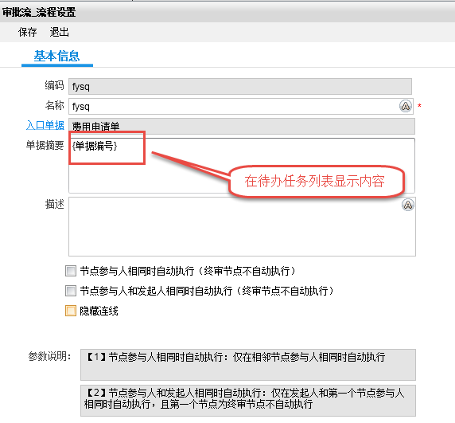
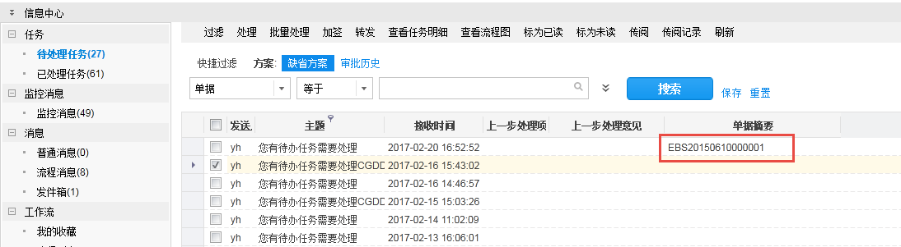
流程设计器-流程设置
功能亮点与价值
功能亮点
提供待办任务列表添加单据字段显示。
提供审批人相同自动审批功能。
业务价值
客户可以使用自动审批功能，在流程审批人相同时，不用耗时处理。

Slide 18
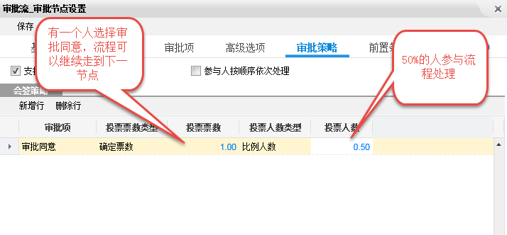
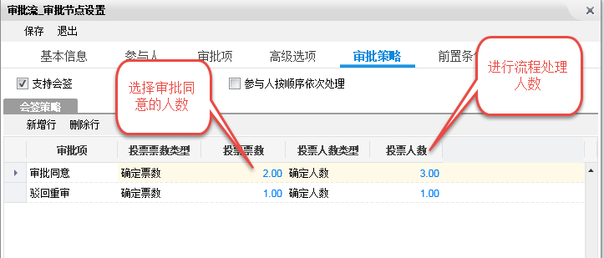
流程设计器-审批策略
功能亮点与价值
功能亮点
提供顺签和会签策略，会签可以按比例或人数投票决策。
提供按顺序会签，根据参与人在设置中的顺序一次审批。
业务价值
客户可以设置多人同时审批，根据投票情况判断审核结果。
Notes:
按票数确定，投票人数为3，说明有3个人参与流程审批。只要2个人选择审批同意，流程就会继续走到下一个节点；驳回，只要一个人进行了审批选择了驳回，流程就驳回了。
按票数比例，例如有10人，投票人数50%，即5人进行任务处理，投票票数为4，则有4人选择了审批同意，第5人选择同意或驳回，流程都会走到下一个节点

Slide 19
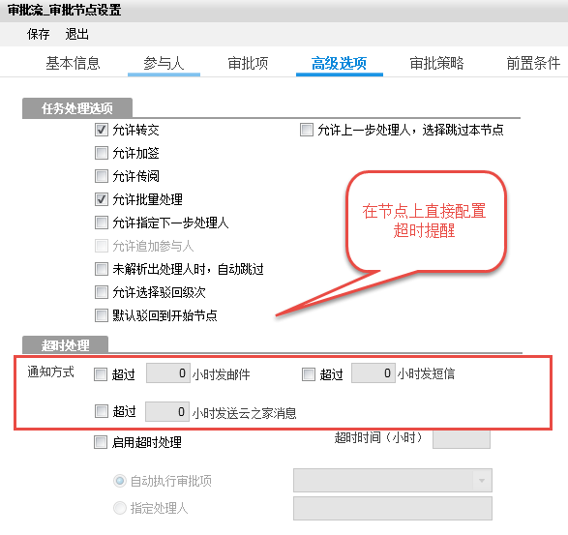
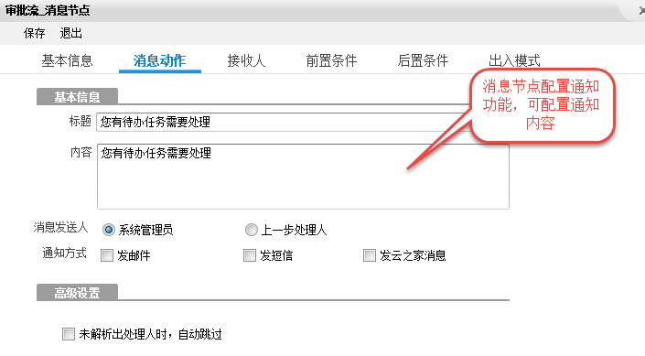
流程设计器-消息提醒
功能亮点与价值
功能亮点
提供任务处理超时提醒，提供设置消息节点进行通知。
提供消息、邮件、短信、云之家多种提醒方式。
业务价值
客户可以使用任务提醒、知会提高流程处理效率。

Slide 20
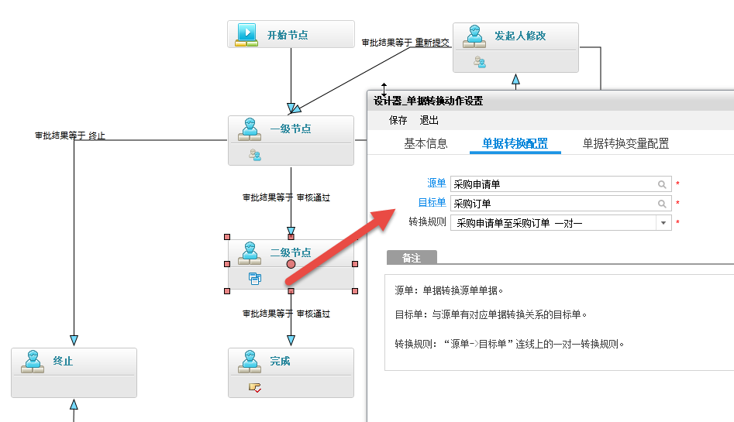
流程设计器-自动单据转换、提交
功能亮点与价值
工作流审核
采购申请单
一级审核、二级。。。
下推采购订单
功能亮点
提供流程节点单据自动转换、自动提交功能，单据在工作流中可以下推、下推后的单据自动提交。
业务价值
工作流和业务流的紧密结合。
采购订单提交

Slide 21
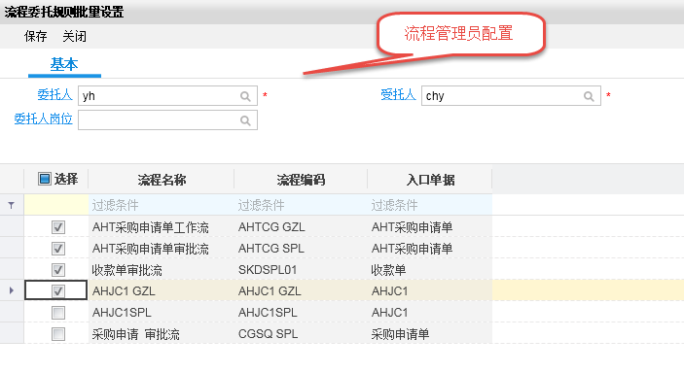
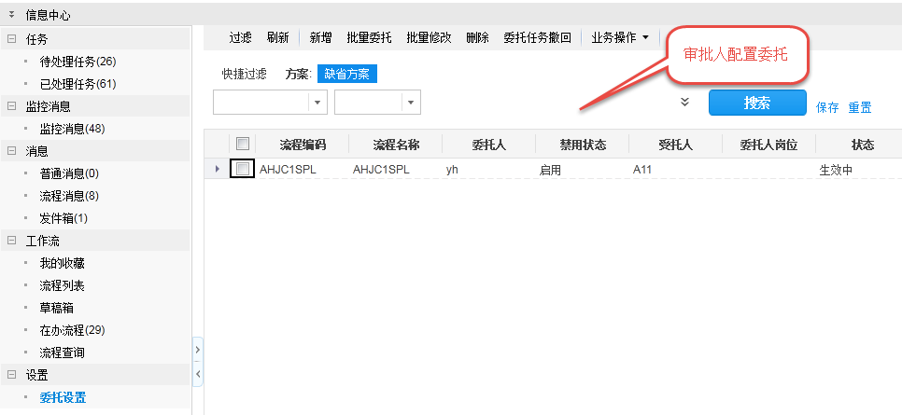
流程配置-流程委托
功能亮点与价值
功能亮点
提供流程委托功能，流程处理人在任务还未到达之前将任务委托给其他人处理。
提供批量委托功能，将所有流程中该用户的流程处理委托给其他人。
业务价值
提高流程处理的及时和效率。

Slide 22
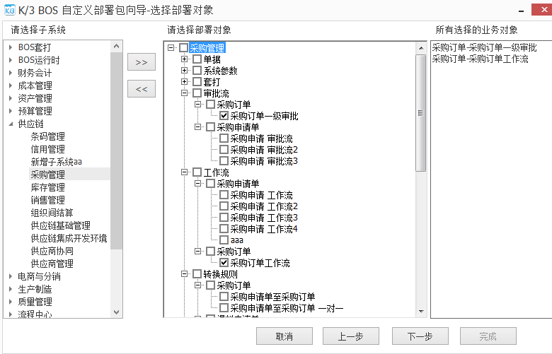
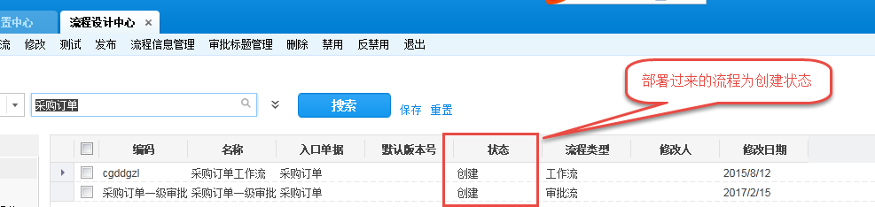
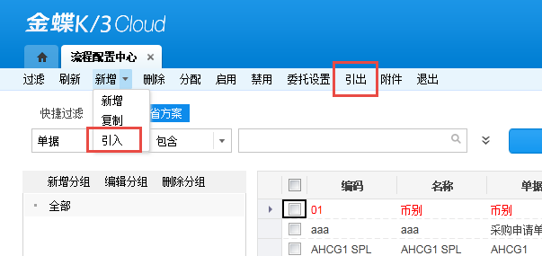
流程配置-流程部署、分配
功能亮点与价值
功能亮点
提供流程部署功能，设计完成的流程可以部署到不同的数据中心。
提供流程分配功能，将设计好的流程分配到不同的组织。
业务价值
客户可以使用部署、分配功能提高流程设计效率，避免重复设计。
Notes:
流程部署后，流程为创建状态，建议重新设计下节点参与人、连线条件设置等，除非源账套和目标账套的信息完全一致，如果不设置，发布流程时会监测整个流程中用的基础资料。流程设置引入也有此类问题。
流程分配后，要在流程配置中重现配置保存。

Slide 23
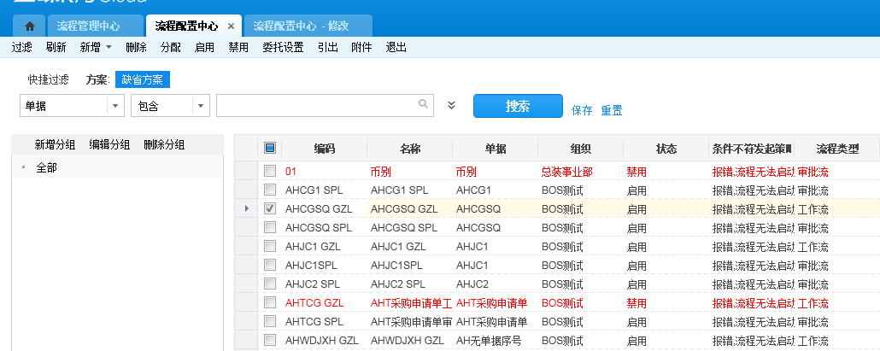
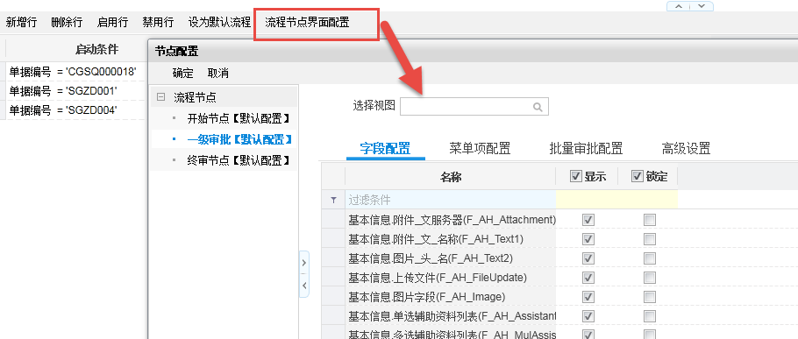
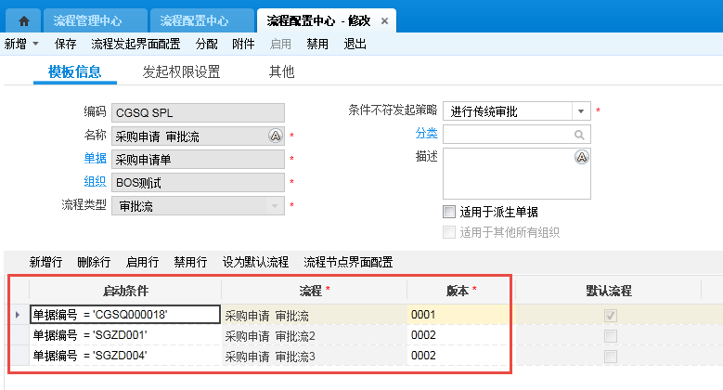
流程配置-节点配置
功能亮点与价值
功能亮点
提供流程配置功能，对发布的流程进行分配、启用、禁用、委托等设置。
提供流程启动条件配置、流程节点视图、菜单、字段显示、锁定配置。
业务价值
客户可以使用流程配置进行流程处理过程中具体业务控制。
Notes:
分配后的流程，需要在流程配置中进行配置

Slide 24
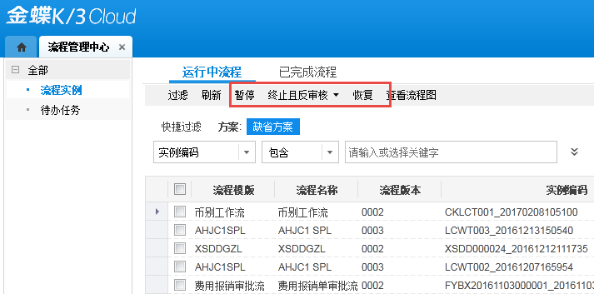
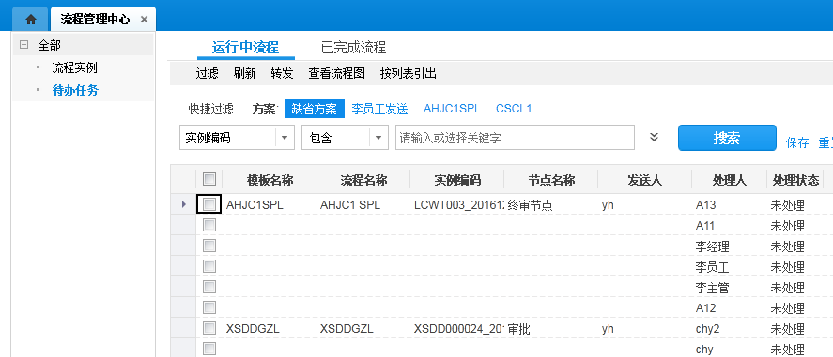
工作流-流程管理
功能亮点与价值
功能亮点
提供系统运行中的流程实例查询，并且可对流程实例进行暂停、终止、终止且反审核、恢复等操作。
提供查询系统中未完成流程的处理情况，可以将流程转发给其他人处理。
业务价值
客户通过流程管理中心，对整个数据中心的流程进行监控。

Slide 25
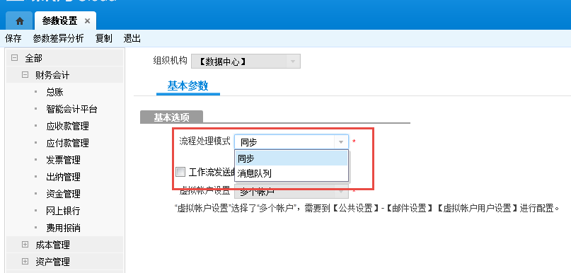
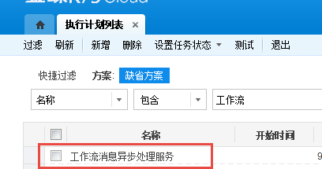
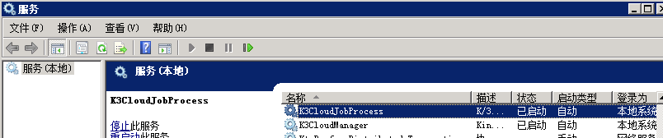
工作流-处理模式
功能亮点与价值
功能亮点
提供同步处理模式，流程提交后即时处理，适用于服务器配置好，同时提交的流程数量不多。
提供消息队列模式，流程提交后后台服务进行排队模式处理任务。适用于同时提交大批量流程。
业务价值
客户可以根据业务和服务器配置选择适合的模式。

Slide 26
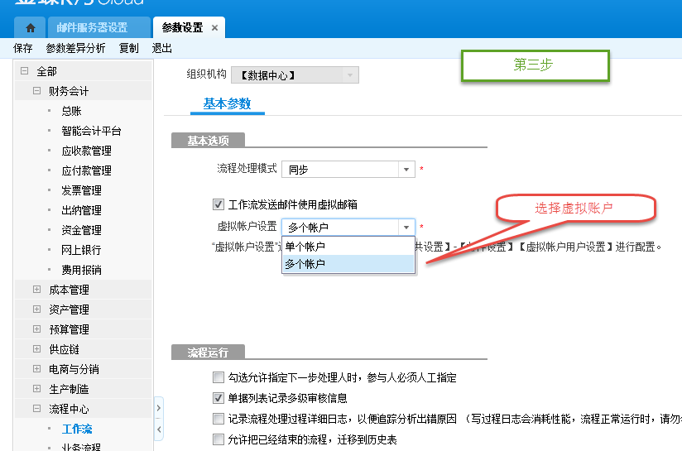
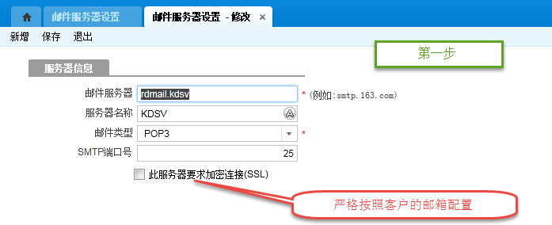
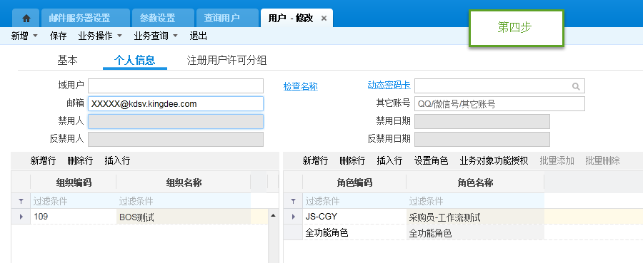
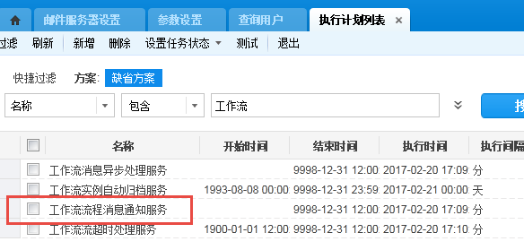
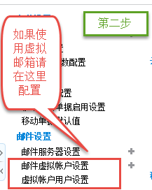
工作流-提醒邮件配置
功能亮点与价值
功能亮点
提供邮箱配置，进行邮件提醒功能。
业务价值
客户可以使用邮件提醒功能时时接收流程信息。

Slide 27
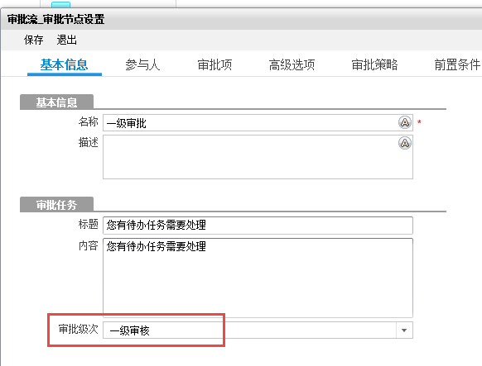
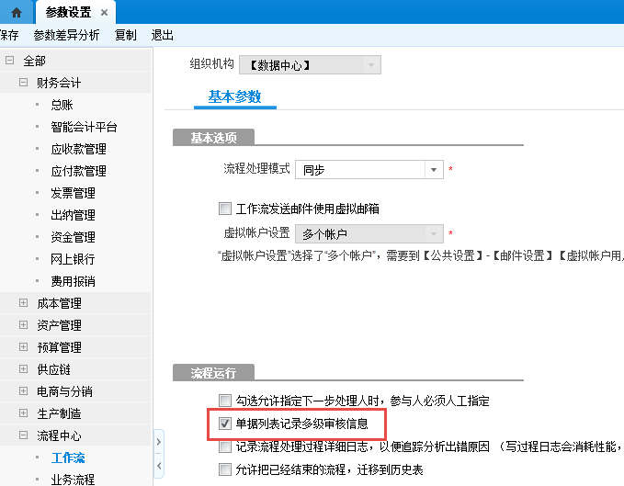
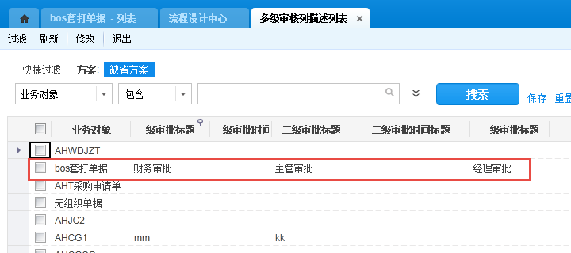
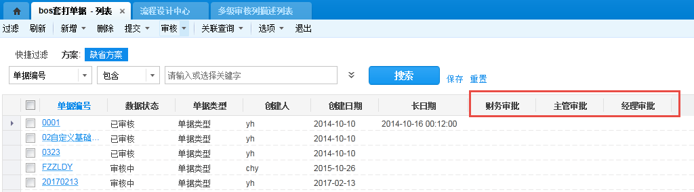
工作流-单据列表显示流程信息
功能亮点与价值
功能亮点
提供单据列表显示流程审批级次、审批人、审批时间。
业务价值
客户可以直接在单据列表查看审批人和审批时间，不用打开通过流程图或审批路线查。

Slide 28
流程中心架构
流程中心功能亮点
工作流
业务流
主题

Slide 29
业务流程设计
单据转换
业务流程设计中心
引用
反写规则
业务流程应用
业务流程配置中心

Slide 30
单据转换特性
多套转换规则
自动拆单， 分录行合并
多种字段映射方式
携带时灵活筛选数据
提供表单服务策略，进行表单数据预置处理
灵活的扩展管理

Slide 31
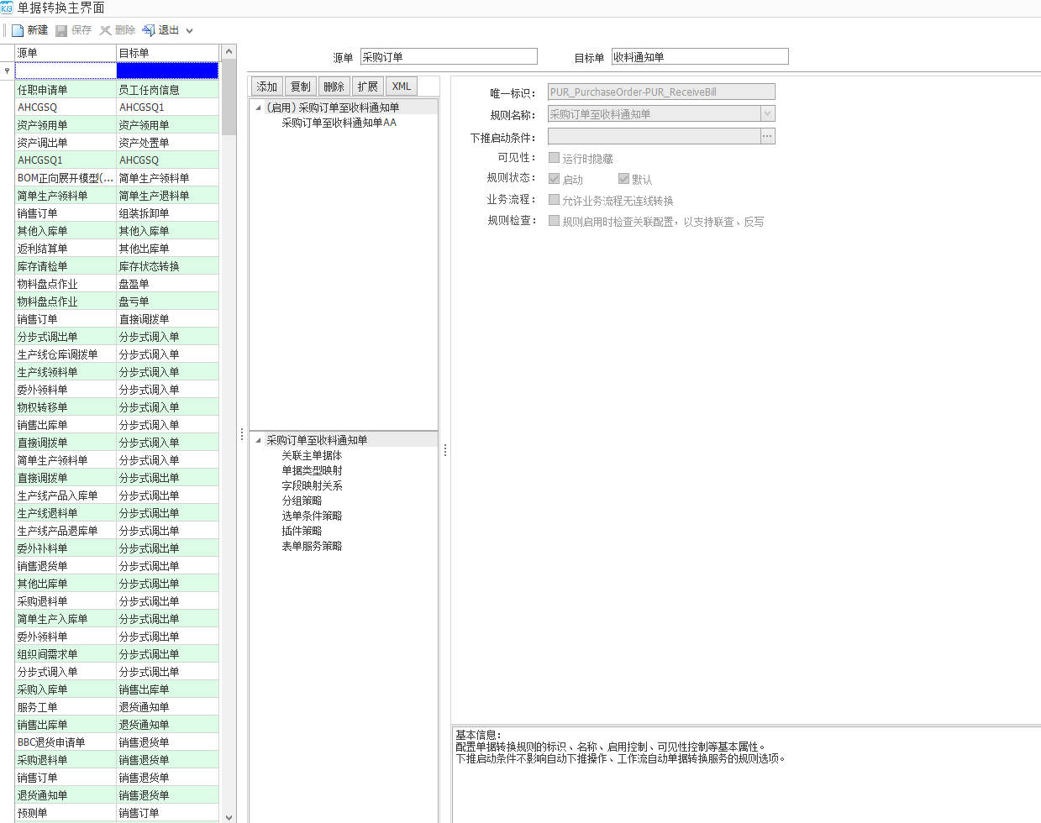
单据转换主界面
转换关系列表
转换规则设置

Slide 32

自动拆单、行合并
功能亮点与价值
一对一生成
多对一生成
按规则分组合并
功能亮点
支持三种分组策略：一对一、多对一、按规则分组合并。
合并时数据处理规则来自字段映射关系中“转换处理”的设置。包括合计、平均值、计数、最大值、最小值。
业务价值
多张上游单据批量进行单据转换时，下游单据按照规则自动拆分单据、合并分录行。

Slide 33


多种携带方式
功能亮点与价值
功能亮点
映射上游单据字段；
映射上游单据基础资料字段的属性值；
映射自定义公式。
业务价值
将上游单据的字段、字段属性、字段计算结果携带到下游单据。
弹出窗口选择映射字段，作为携带数据来源
使用自定义公式映射，且可以映射常量。

Slide 34


灵活筛选数据
功能亮点与价值
单据编号 | 物料 | 采购数量 | 业务状态
A01 | 手机 | 100 | 已关闭
 | 电脑 | 200 | 已关闭
 | 相机 | 300 | 正常
功能亮点
过滤条件支持字段与字段值比较、字段与字段比较。
自定义不满足选单条件策略的提示信息。
智能分析携带失败原因。。
业务价值
从客户批量选择的大量数据中，只将符合业务要求的数据携带生成下游单据。
选单条件策略：
业务状态=正常
转换时只携带符合条件的数据
单据编号 | 物料 | 入库数量
B01 | 相机 | 300

Slide 35


表单服务策略
功能亮点与价值
功能亮点
多个表单服务按前后顺序依次执行。
预设表单服务可直接扩展。
表单服务使用前提条件控制执行时机。
业务价值
通过配置表单服务可以基于携带下来的数据，继续进行值更新计算、缺省值指定等数据处理。
例如，依据转换后数据自动计算折扣额、净价等

Slide 36

灵活的扩展管理
功能亮点与价值
功能亮点
不同开发商的开发内容相互隔离。
查看扩展内容。
删除扩展包，切换到预设状态。
业务价值
预置单据转换规则可以直接修改进行自定义，未来版本中预置规则升级，用户可以实现平滑升级。
1、用户自定义内容保存到扩展中，与金蝶预置规则隔离存储。删除扩展可以快速恢复到金蝶预置内容。
2、通过查看扩展（XML），了解自定义的具体内容。

Slide 37

拆单与合单(new)
功能亮点与价值
以前：
采购入库单
（已审核）
拆分需求
反审核单据
修改数量
从源单下推
重新走流程
功能亮点
从系统层面将单据拆分出子单，保留数据上下游的联查关系。
拆分的子单根据需要可以一键合并回母单。
业务价值
灵活应对企业的单据拆分、合并需求，让整个业务处理过程简便、高效。
现在：
采购入库单
（已审核）
拆分需求
录入拆分数量

Slide 38
反写规则特性
支持多套反写规则
跨级反写上游单据
反写执行时机可配置
累加、扣减的反写计算
非数值型字段的反写
数据支持全程跟踪
按比例自动关闭控制
按比例超额控制
按次数超额控制

Slide 39

轻松跨级反写
功能亮点与价值
功能亮点
适用于自由流程、业务流程。
反写目标单据随需指定。
业务价值
轻松跨级反写：采购订单→收料单→ 入库单的流转过程中，当收料单下推生成入库单时，将入库数量跨级反写到采购订单上。

Slide 40

灵活的反写配置
功能亮点与价值
[条件]、[操作]字段控制反写执行时机。
功能亮点
自定义反写执行条件。
反写值的类型支持数值字段、非数值字段。
反写值支持自定义公式。
业务价值
配置方式实现将下游数据回写到上游单据，查看上游单据时，对其后续业务状况一目了然。
降低反写需求的开发门槛，提高功能开发效率。
提供[累加、扣减、覆盖]三种方式

Slide 41

按比例自动关闭
功能亮点与价值
功能亮点
按比例进行关闭控制。
按行进行关闭处理。
按整单进行关闭处理。
业务价值
在源单上实时掌握下游业务的进行状况。
配合单据转换的过滤设置，达到管控数据流转的目的。
支持行关闭控制
支持按比例自动关闭

Slide 42

按比例超额控制
功能亮点与价值
功能亮点
按比例进行超额控制。
按次数进行超额控制。
超额提示允许自定义。
业务价值
加强业务之间的约束力，从系统层面管控额度，防止人为做单超额。
通过超额检查公式，轻松实现按比例超额控制。

Slide 43


图形化流程设计器
功能亮点与价值
功能亮点
支持子流程嵌套。
连线上可关联反写规则。
配置业务推进消息，智能推送提醒。
业务价值
以图形化方式梳理企业的业务活动，描述相关单据的流转关系。
配置消息提醒操作人员，推进业务流程流转

Slide 44

业务流程配置中心
功能亮点与价值
功能亮点
当入口单据选择单据类型发起业务流程时，则单据中的数据会控制走相应的业务流程。
业务价值
灵活的管理业务流程版本，适用不同业务场景下的业务管控需要。
配置业务流程的启用条件。

Slide 45
业务流程应用
单据转换
业务流程设计中心
反写规则
业务流程应用
业务流程配置中心

Slide 46

流程发起
功能亮点与价值
功能亮点
支持自由流程、业务流程多种方式流转。
前台人员新增、修改单据时，依据单据类型设置自动匹配业务流程。
业务价值
灵活的流程发起管控，严格与宽松可以根据用户业务灵活制定规则。

Slide 47


下推与选单操作
功能亮点与价值
功能亮点
依据单据转换规则的过滤条件，将上游单据符合条件的数据携带到下游单据。
生成下游目标单据时可以重新进行单据分组、单据分录合并。
业务价值
单据转换的任何配置改动即时生效，不需要额外维护操作。
相关参数一目了然，可灵活按需选择。

Slide 48


特定下推和特定选单
功能亮点与价值
功能亮点
允许在后台配置转换规则参数，例如指定上游单据、下游单据以及转换规则。
前台操作时直接转换为目标单据。
业务价值
当用户某业务环节的流转比较单一、固定，此操作可以让用户减少弹出界面选择，提高效率。

Slide 49


批量生成多单
功能亮点与价值
功能亮点
批量生成多单。
批量提交流程。(new)
允许编辑单据。
支持保存失败自动暂存
业务价值
满足客户批量生成多单的需要，提高工作效率。

Slide 50

全流程跟踪
功能亮点与价值
功能亮点
联查所有关联数据，自动构建流转关系图。
流程图中节点双击可以打开单据列表界面。
鼠标悬停查看摘要信息。
业务价值
。
节点支持双击打开对应单据列表，展示有关联的数据。

Slide 51

上查、下查
功能亮点与价值
功能亮点
依据当前单据的所有数据查询具有转换关系的直接上游（或下游）单据。
业务价值
逐级查询关联单据，灵活管控查询权限。

Slide 52

业务流程部署
功能亮点与价值
功能亮点
单据转换规则制作部署包。
反写规则制作部署包。
业务流程制作部署包。
业务价值
通过打包部署的方式快速应用到目标数据中心，提高实施效率。

Slide 53
业务流程价值特性
解决问题广
横向，可满足企业全部业务领域的流程管控需要
纵向，可满足企业业务流程的制订、执行、全程监控
实施容易
不需要编码就能实现软件功能，实施周期短
不同的业务流程，实施一部分投运一部分，提高效率
维护简单
需求发生改变时，对流程的修改和重新发布简单易行
新、旧版本之间可以切换

